Slide 1

Yazılım Mühendisliğine Giriş
Hafta
1
Yazılım Mühendisliği
YYurtaY

Slide 2
Ders İçeriği
Hafta
1
Yazılım mühendisliğine giriş,
Yazılım mühendisliği ve etik,
Yazılım mühendisliğinin önemi ve gereği,
Yazılım geliştirme süreci
Yazılım sürecinde araştırma, ölçme, planlama ve gereksinim analiz yöntemleri,
Yazılım mühendisliğinde metodolojileri,
Yazılım yaşam döngüsü sürecinde metotlar,
Yazılımda standartlar, kalite teknikleri ve kalite prensipleri,
Yazılımda proje yönetimi,
Yazılım projelerinde başarı ve başarısızlık nedenleri,
Bilgisayar destekli yazılım araçları ve örnek uygulamalar.
Yazılım Mühendisliği

Slide 3
Dersin Amacı :
Hafta
1
Mesleki etik kuralların öğrenilmesi
Gelişen teknolojiler ışığında, yazılım mühendisinde bulunması gereken niteliklerin belirlenmesi.
Yazılım mühendisliği sürecini anlama, uygulama ve proje sürecini yönetebilme becerisi kazandırma.
Geçerli yazılım mühendisliği standartlarını araştırma, öğrenme ve uygulayabilme.
Güncel yazılımlar hakkında bilgiler vermek, uygulamaya yönelik çözümler üzerinde durmak.
Hızla gelişen yazılım ihtiyaçlarına, kabul gören standartlarda güvenli kod geliştirebilme kabiliyeti kazandırma.
Yazılım Mühendisliği

Slide 4
Amaç :
Hafta
1
Yazılım mühendisliği sürecindeki
yaşam döngüsü,
istekler,
planlama,
tasarım,
gerçekleştirme,
test,
bakım,
gibi kavramları öğrenmek, kodlama ilkelerini gözden geçirmek, günümüzün en popüler yazılım projelerinin örneklerini paylaşmak, modüler yapıların incelenmesi, kişisel gelişim ve teknolojik değişime ayak uydurmak.
Yazılım Mühendisliği
4.
Sayfa

Slide 5
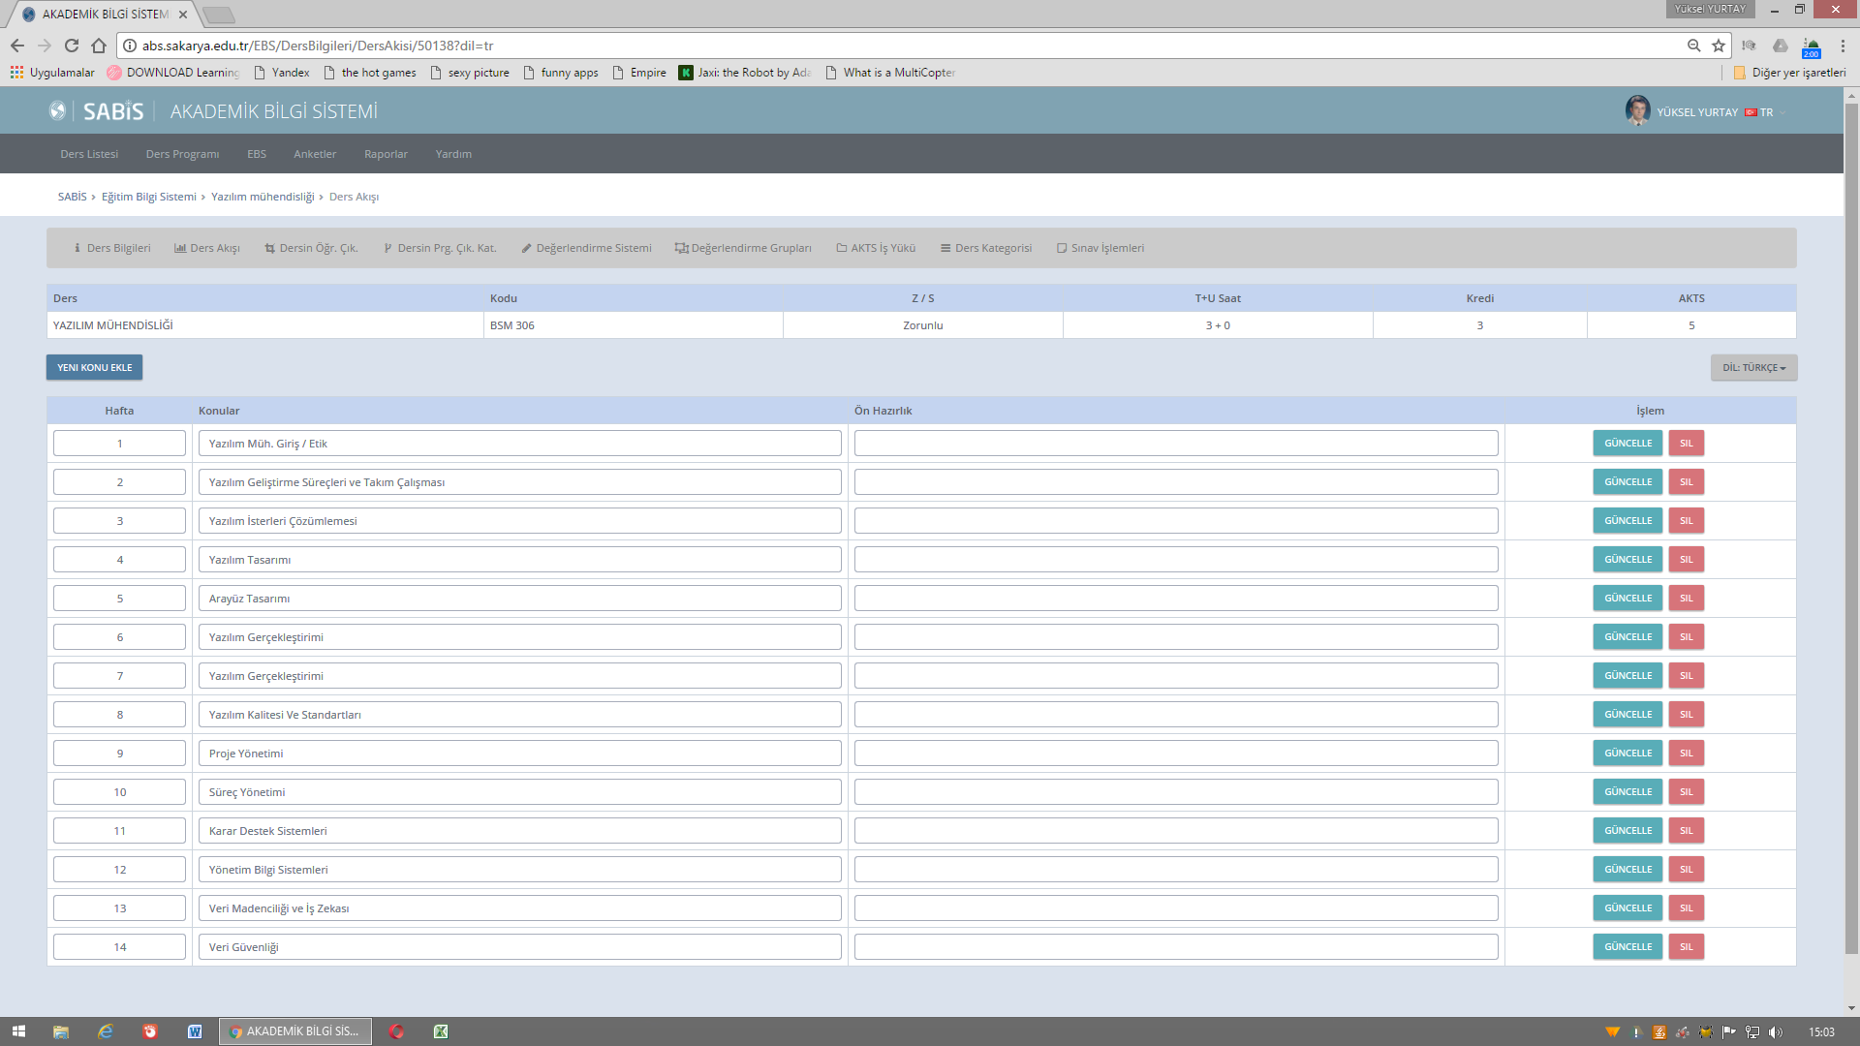
Ders İçeriği ;
Hafta
1
Yazılım Mühendisliği
Bu ana başlıklarla verilen ders içeriğinde kod üretme teknikleri,Yazılım Mimarileri, CobiT ve popüler yazılım proje örnekleri gibi örnek çalışmalar gösterilecektir.
5.
Sayfa

Slide 6
Dersin işlenişi ;
Hafta
1
Teorik anlatım
Uygulama sunuları
Ödev sunumları
Rapor
Yazılım Mühendisliği

Slide 7
Değerlendirme ;
Hafta
1
DEĞERLENDİRME SİSTEMİ
YARIYIL İÇİ ÇALIŞMALARI | SAYISI | KATKI PAYI
Ara Sınav | 1 | 70
Kısa Sınav | 2 | 20
Ödev | 1 | 10
TOPLAM |  | 100
Yıliçinin Başarıya Oranı |  | 50
Finalin Başarıya Oranı |  | 50
TOPLAM |  | 100
Yazılım Mühendisliği

Slide 8
Beklenti ;
Hafta
1
Yazılım geliştirme sürecine ait metodolojiyi öğrenmesi ve uygulaması,
Yazılım projesi geliştirebilmeli ve yönetebilmeli,
Literatür araştırması ve takibi yapabilmeli,
Ödev ve rapor hazırlayabilmeli,
Sunum becerisini geliştirmeli,
…
Yazılım Mühendisliği

Slide 9
Hedef ;
Hafta
1
Gerçek yaşamda gereksinim duyulan basit yada karmaşık yazılımların
tasarımını, üretimini ve bakımını, zaman ve maliyet kısıtlarını da göz önünde bulundurarak etik ve mühendislik yaklaşımıyla öğrencilere tanıtmak ve aynı zamanda çeşitli bireysel araştırmalar ve grup çalışmalarıyla bu süreçlere yönelik uygulamalar yapmalarına olanak sağlamak.
Yazılım Mühendisliği

Slide 10

Yazılım nedir ?
Hafta
1
Mühendislik mi ?
Bilim mi ?
Endüstri mi ?
Ürün mü?
Sanat mı ?
Yazılım Mühendisliği

Slide 11
Tanım ;
Hafta
1
(WİKİPEDİA)
Değişik ve çeşitli görevler yapma amaçlı tasarlanmış elektronik araçların, birbirleriyle haberleşebilmesini ve uyumunu saglayarak, görevlerini ya da kullanılabilirliklerini geliştirmeye yarayan makina komutlarıdır.
Elektronik cihazların belirli bir işi yapmasını sağlayan programların tümüne verilen isimdir.
Var olan bir problemi çözmek amacıyla bilgisayar dili kullanılarak oluşturulmuş anlamlı ifadeler bütünüdür.
Yazılım Mühendisliği
(TDK)
Bir bilgisayarda donanıma hayat veren ve bilgi işlemde kullanılan programlar, yordamlar, programlama dilleri ve belgelemelerin tümü.

Slide 12
Yazılım Mühendisliği ;
Hafta
1
(WİKİPEDİA)
Bilgisayar programlarının tasarımı, geliştirilmesi, test edilmesi ve bakımı konularını ele alan mühendislik dalıdır.
Temel mühendislik prensiplerinin bu dalda da uygulanması, önceden tahmin edilebilir ve tekrarlanabilir sonuçların daha çok elde edilmesiyle yazılım mühendisliği gerçek bir mühendislik dalı olma yolunda ilerlemektedir.
Diğer mühendislik dallarıyla karşılaştırıldığında çok yeni olan bu alanda sürekli yeni yöntemler geliştirilmekte ve konu yavaş yavaş belli bir olgunluğa ulaşmaktadır.
Gelişmekte olan bu alanda halen ihtiyaç çok büyük olduğundan geleceğin mesleklerinden birisi olarak gösterilmektedir.
Yazılım Mühendisliği

Slide 13
Hafta
1
Bilgisayar sistemleri artık günlük hayatın her alanında yoğun ve etkin bir şekilde kullanılmakta olduğundan, bankacılıktan otomotiv sanayisine, sağlık bilgi sistemlerinden şirket yönetimine, telekomünikasyon sistemlerinden hava taşımacılığına, çok geniş alanlarda kullanılan bilgisayar sistemlerinin çok önemli ve kritik bir parçasını oluşturuyor.
Bilgisayar Yazılım Mühendisliği 1968 yılında NATO tarafından gerçekleştirilen bir konferans esnasında ortaya çıkan yeni bir kavram ve yeni bir mühendislik alanı olup, yazılım sistemlerinin mühendislik prensipleri çerçevesinde tasarımı, üretimi ve işletilmesini hedeflemektedir.
“Yazılım Mühendisliği tüm disiplinlerde uygulamaları olan bir alandır. “
Yazılım Mühendisliği
13.
Sayfa

Slide 14
Hafta
1
Yazılım mühendisliği disiplini 1968 yıllarından bu yana oldukça gelişme kaydetmiş; yazılım geliştirme metodolojileri, programlama paradigmaları, programlama dilleri ve çeşitli araçların geliştirilmesiyle hayli ilerleme katetmiştir.
Gelişime , IEEE (IEEE Computer Society) ve ACM (Association for Computing Machinery) gibi mesleki kuruluşların önemli etkisi olmuştur.
Yazılım Mühendisliği

Slide 15
Hafta
1
Ayrıca bu kuruluşlar son yıllarda, yazılım mühendisliği çekirdek bilgisinin tanımlanması ve bu bilgilerle uyumlu yazılım mühendisliği eğitim programlarının geliştirilmesine yönelik çalışmalar da yapmaktadır.
Bu bağlamda, diğer mühendislik dallarında olduğu gibi yazılım mühendisliği için de ayrı eğitim programlarının oluşturulması gündeme gelmiştir. Yazılım mühendisliği disiplinin olgunlaşma sürecinde yazılım mühendisliği eğitimi özel bir önem kazanmıştır.
Yazılım Mühendisliği

Slide 16
Hafta
1
Özel bir önem kazanan bu eğitim programı için özel projelere başlanmıştır. Genelde kısaltılmış adlarıyla karşımıza çıkabilecek olan bu projeler;
SWEBOK(Software Engineering Body of Knowledge) :
Yazılım mühendisliği çekirdek bilgisinin tanımlanması.
SWCEPP(Software Engineering Code of Ethics and Professional Practice) :
Yazılım mühendisliği etiklerinin tanımlanması.
SWEEP (Software Engineering Education Project) :
SWEBOK ile uyumlu olarak örnek bir eğitim programı tanımlanması, olarak sıralanmaktadır.
Yazılım Mühendisliği

Slide 17

Sonuç ;
Hafta
1
Yazılım Mühendisliği eğitiminde teknik bilgi ve beceriler yanında hukuki kavramlar, etik değerler, takım çalışması, proje yönetimi gibi soyut fakat önemli kavramların da kişiye kazandırılması amaçlanmıştır.
Yazılım Mühendisliği

Slide 18
Kaynaklar ;
Hafta
1
Sarıdoğan , E., Yazılım Mühendisliği, Papatya Yayınevi,2004. Arifoğlu, A., Doğru, A., Yazılım Mühendisliği, Sas Bilişim Yayınları,2004. Ders Notları.
Yazılım Mühendisliği

